Slide 1
TIẾNG VIỆT 1
Tập 1
Tuần 1
Bài 2: cà - cá

Slide 2
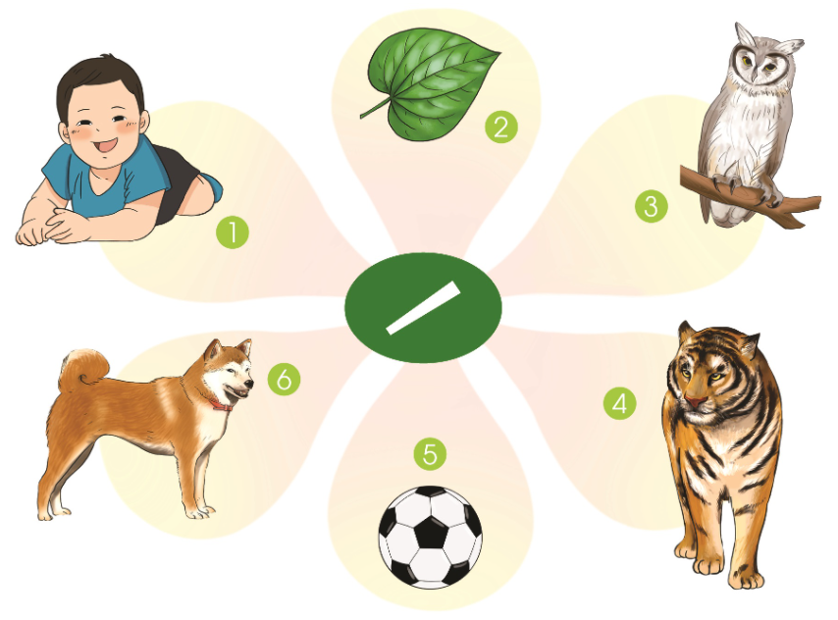
Đố em tiếng nào có thanh sắc?

Slide 3
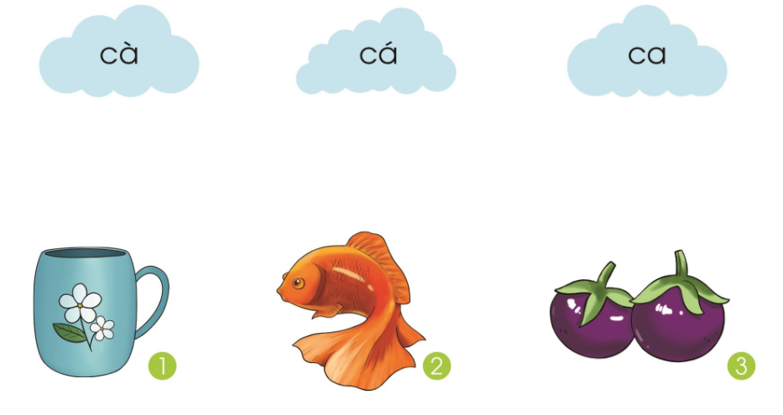
Tìm hình ứng với mỗi tiếng

Slide 4



校园
安全
Thư giãn

Slide 5
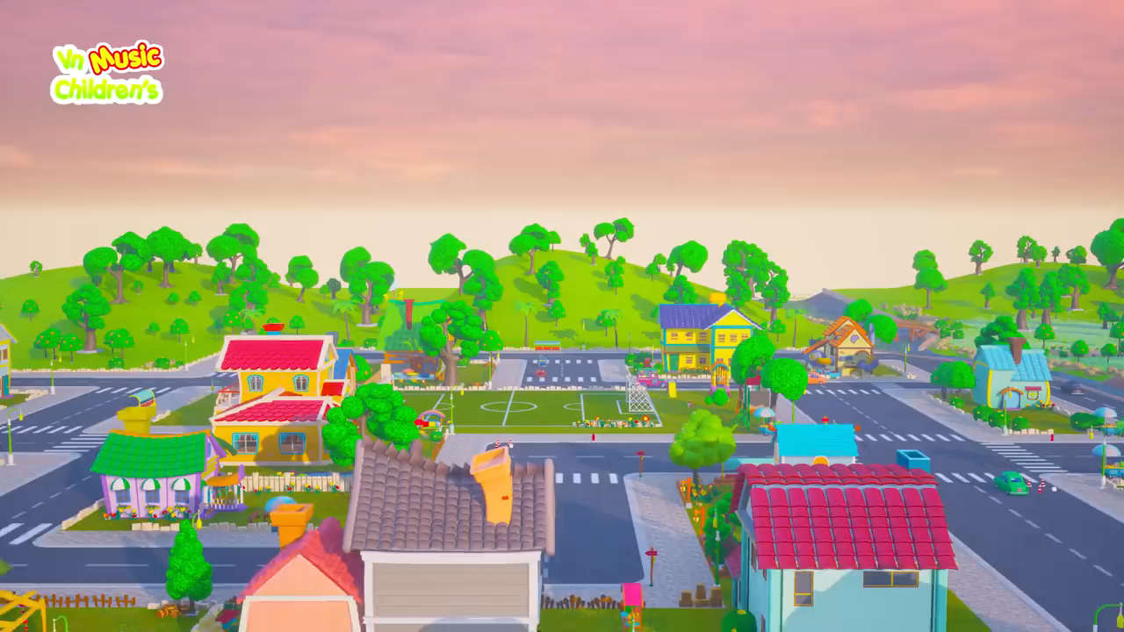

Slide 6


TẬP VIẾT
1

Slide 7
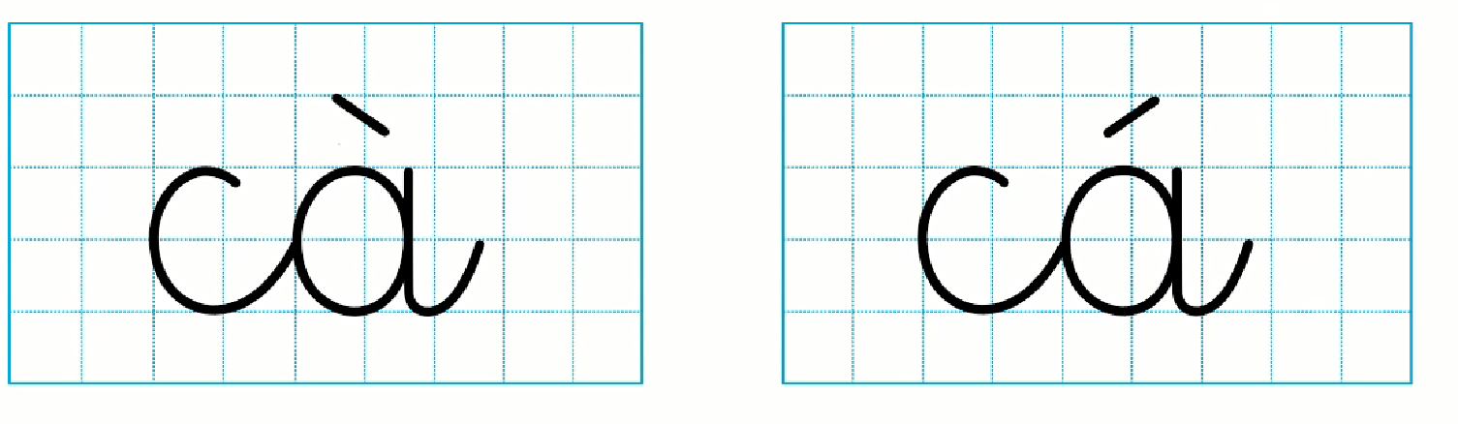
TẬP VIẾT

Slide 8
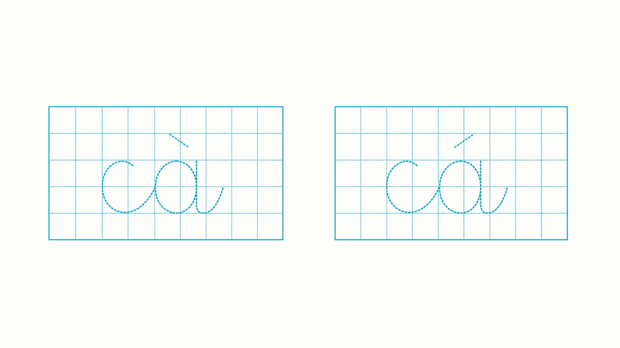

Slide 9
TẬP VIẾT

Slide 10


Tạm biệt và hẹn gặp lại!

Slide 11


